Slide 1


云南大学《 空间数据处理 》课程第二章
Python开发环境
罗 新
云南大学 地球科学学院
邮箱: xinluo_xin@ynu.edu.cn
地址：地球科学学院1327办公室

Slide 2
目录
一
Python安装
二
Miniconda与开发环境配置
三
VSCode介绍

Slide 3
一、Python简介

Slide 4

一、Python编程基础
1、Python编程语言简介
Python（英国发音：/ˈpaɪθən/；美国发音：/ˈpaɪθɑːn/），是一种广泛使用的解释型、高级的、和通用的编程语言。
Python是吉多·范罗苏姆于1980年代后期开始研发，于1991年首次发布的编程语言。
吉多·范罗苏姆
（摄于2006）
Notes:
解释型：对应编译型(需先将代码编译为机器码再运行)。通过解释器解释，直接执行代码（编译和运行是连续步骤）。
高级编程语言：高度封装的编程语言。以人类日常语言为基础，对人类具有较高可读性的编程语言。
通用：能够用于不同领域的编程语言。反例，ENVI-IDL编程语言
范罗苏姆头发茂盛。

Slide 5
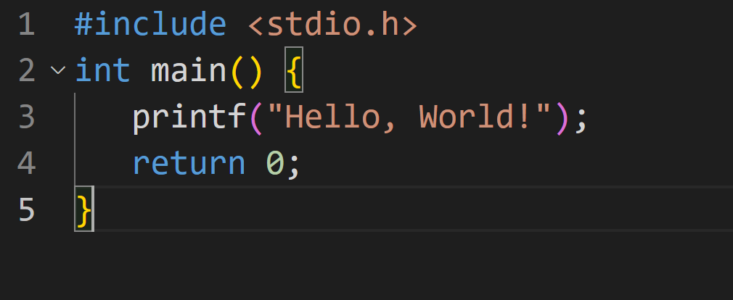
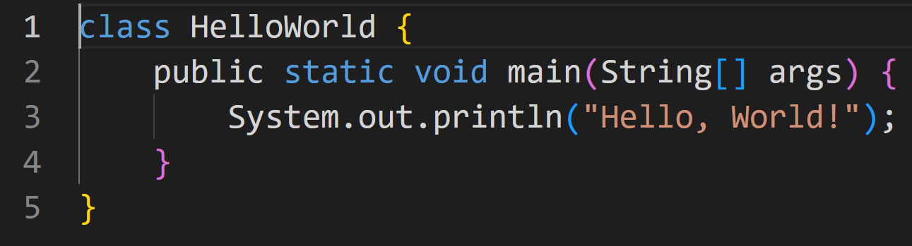
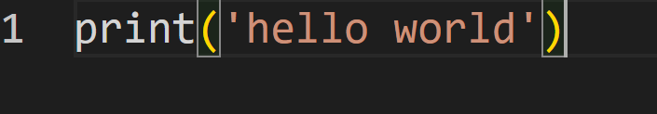
一、Python编程基础
1、Python编程语言简介
C语言
Python的设计哲学，强调代码的可读性和简洁的语法。相比于C语言或Java，Python让开发者能够用更少的代码表达想法。
JAVA
Python

Slide 6
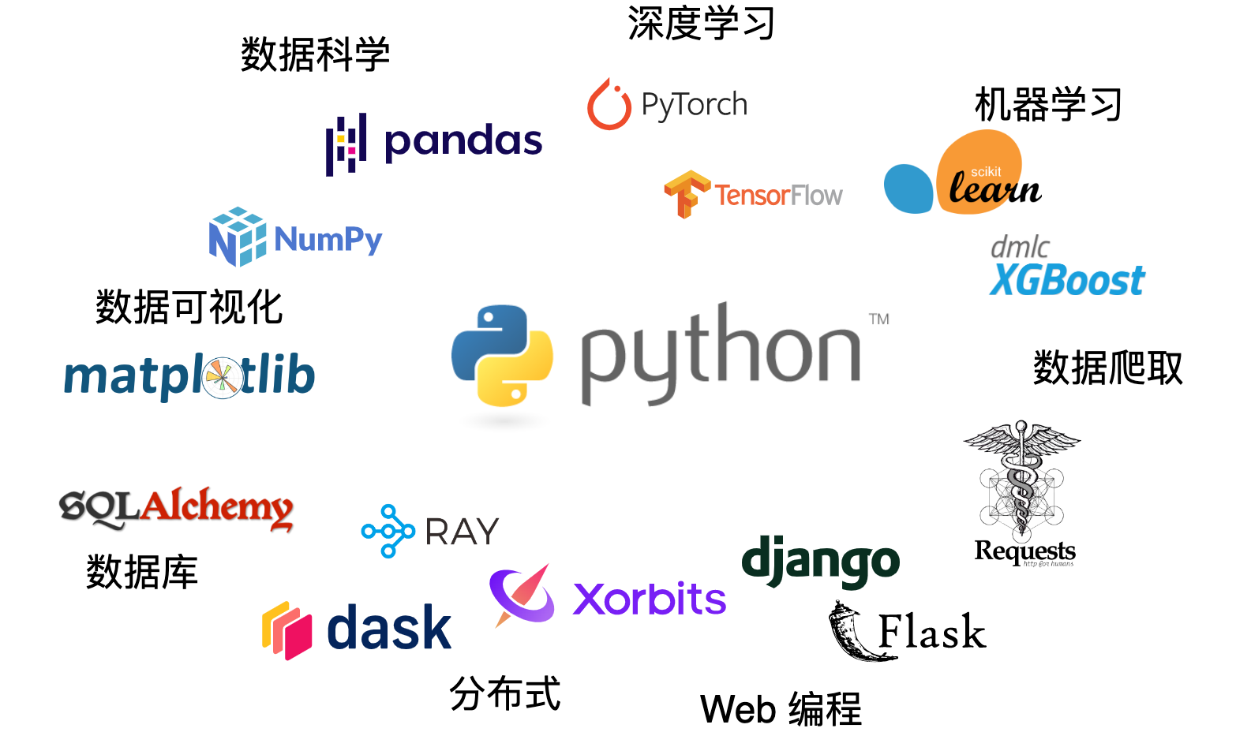
一、Python编程基础
1、Python编程语言简介
Python为什么流行?
Python强调代码的可读性和简洁的语法，对初学者友好。
2. 丰富的Python生态系统，包含众多第三方开源库。
3. 近年来机器学习、深度学习、人工智能技术的广泛应用。

Slide 7
一、Python安装

Slide 8
一、Python安装
1、Python开发环境概念
1）开发环境顾名思义是指程序员在编写代码时所使用的环境。配置开发环境目的在于最大程度提高程序员的开发效率。
2） Python开发环境一般包括1）电脑操作系统； 3）代码编辑器； 2）Python解释器；4）Python第三方软件包。
3） Python第三方软件包管理可用python内置的pip工具，以及python软件包管理工具conda。

Slide 9
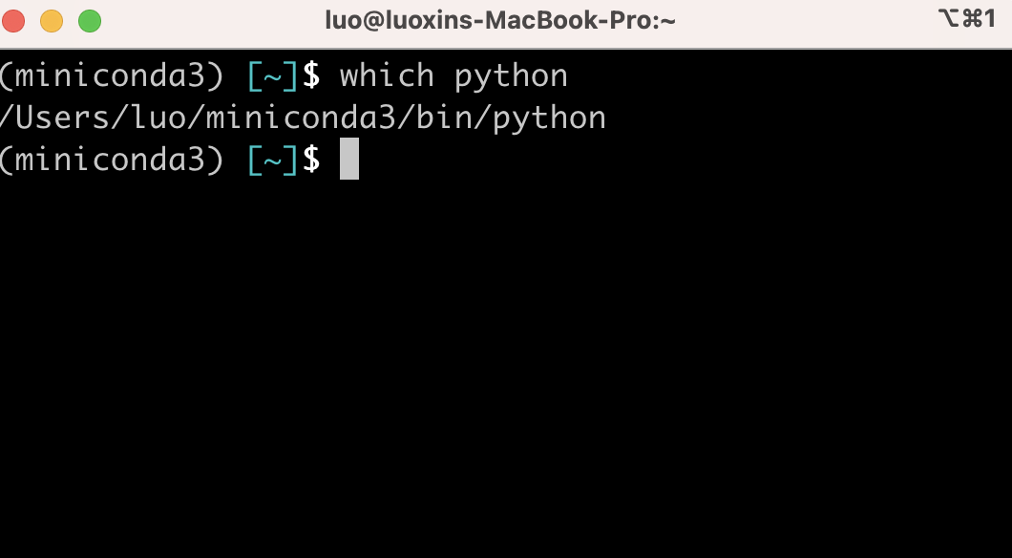
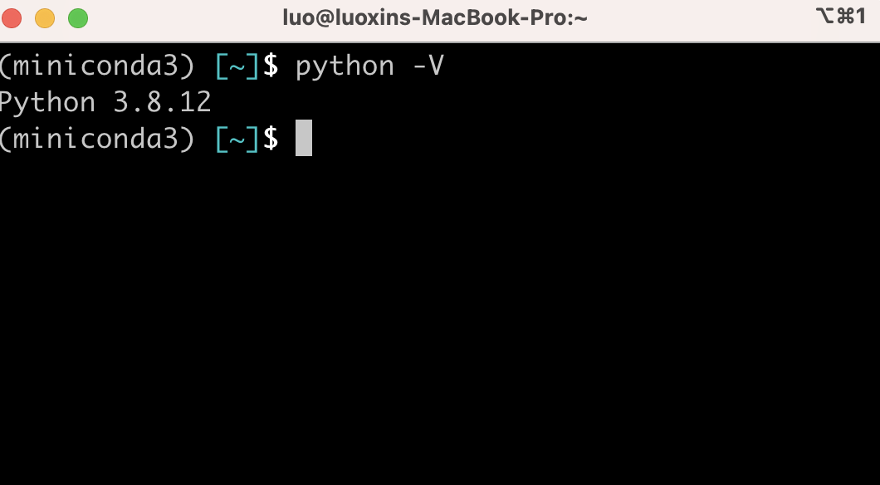
一、Python安装
1、Python开发环境概念
1) 查看python路径命令：which python
2）python版本查看命令：python -V

Slide 10
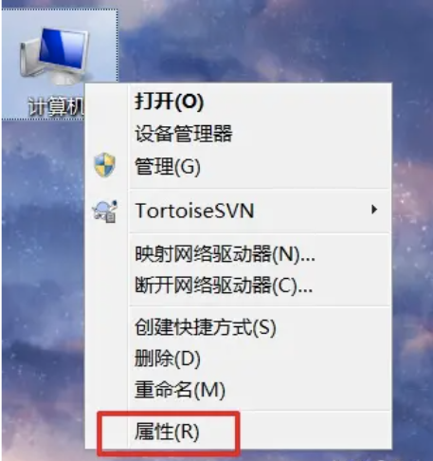
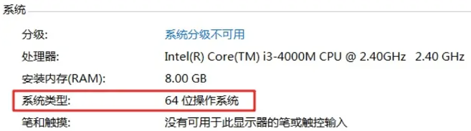
一、Python安装
Python安装（Windows）
检查电脑系统版本（右键计算机-属性）

Slide 11
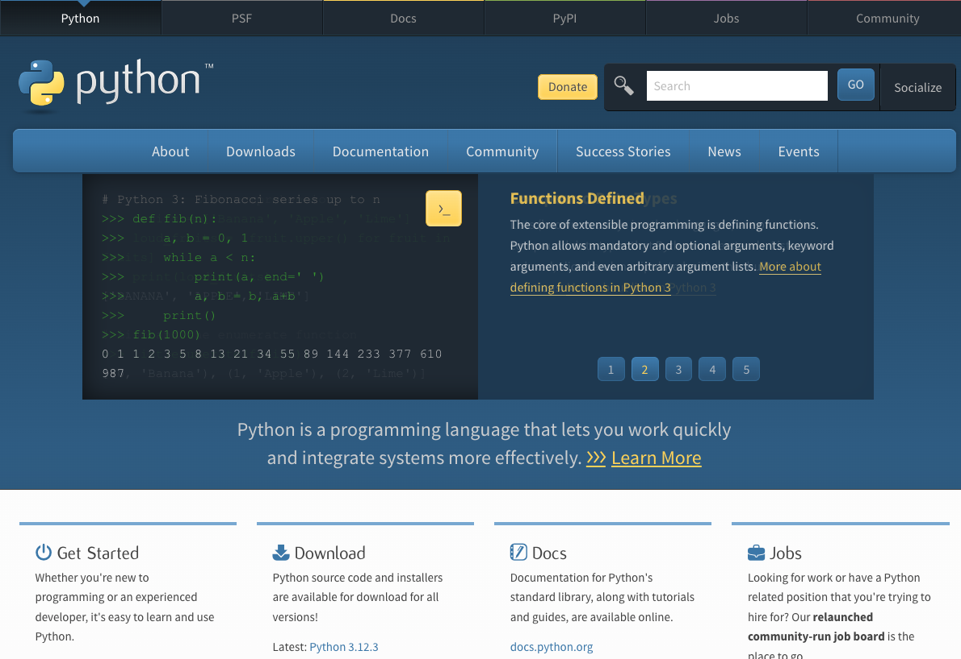
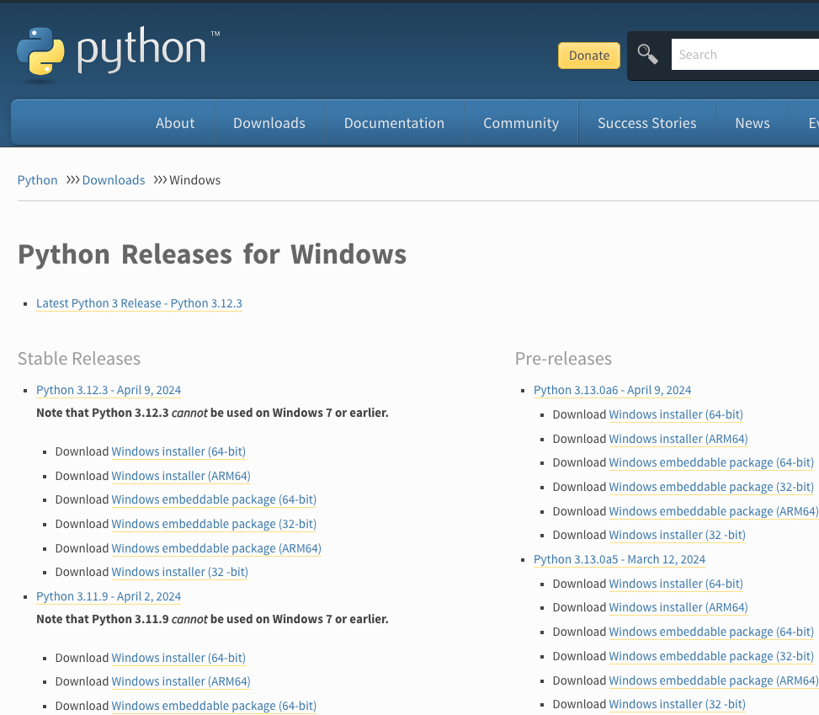
一、Python安装
Python安装（Windows）
Python下载官网： https://www.python.org/
选择下载版本

Slide 12
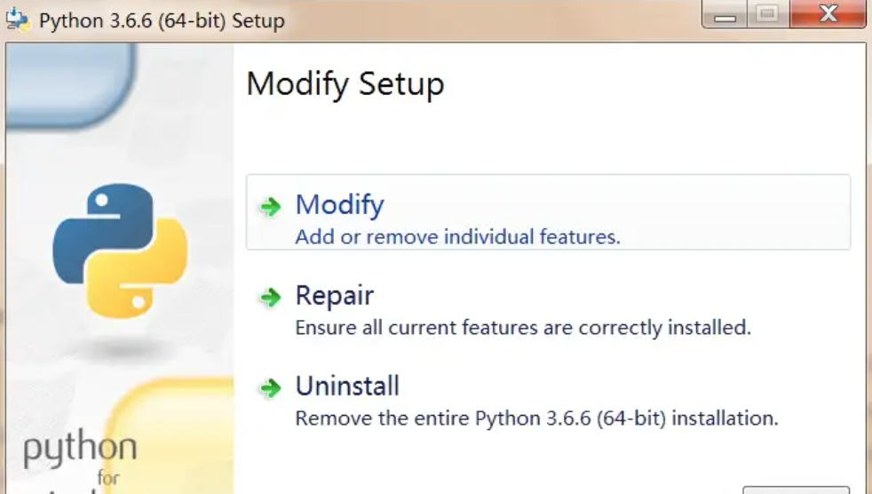
一、Python安装
Python安装（Windows）
表明已安装

Slide 13
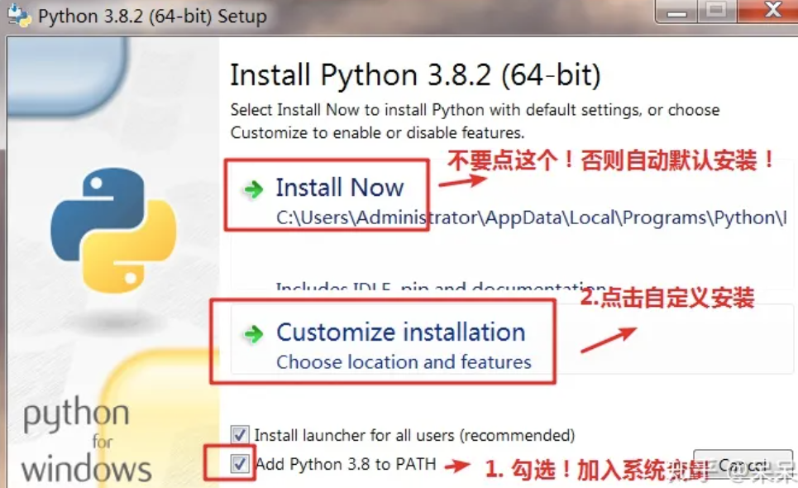
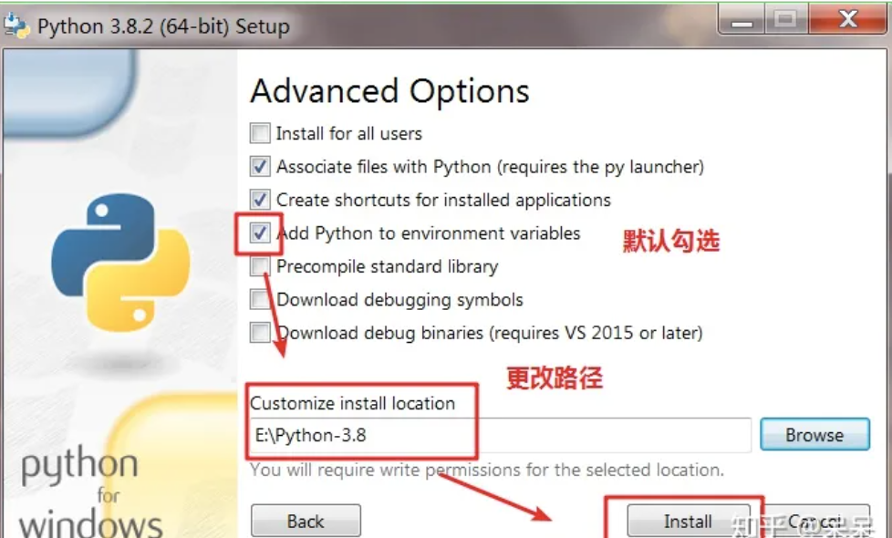
一、Python安装
Python安装（Windows）
默认安装/或自定义安装
自定义安装可设置安装路径等

Slide 14
一、Python安装
Python安装（Windows）
默认安装/或自定义安装
自定义安装可设置安装路径等

Slide 15
一、Python安装
Python安装（Windows）
常见问题
1. 无法启动此程序，可能是因为计算机中丢失 Python3x.dll。如果电脑安装有360软件，安装的时候会把 Python37.dll 当病毒进行删除，所以安装的 Python是不完整的，系统提示文件缺失。
解决办法：关掉360，卸载原来的 Python，重新安装
2. 无法启动此程序，可能是因为在安装时未选择将python安装路径添加至环境变量。
解决办法：手动将python安装路径添加至环境变量中系统变量。

Slide 16
一、Python安装
Python安装检测
1) 查看python路径命令：which python
2）python版本查看命令：python -V
思考：当我们电脑上有不同版本的python时，如果修改运行时的python版本。

Slide 17
二、Miniconda与开发环境配置

Slide 18
二、Miniconda与开发环境配置
2、Python第三方软件包
Anaconda简介：是一个广泛应用于计算科学（数据科学、机器学习、大数据处理和预测分析）的开源Python发行版本。Anaconda致力于简化软件包管理系统和部署。
Anaconda特点：
内置python，高度集成python数据科学生态；
拥有强大的包管理工具Conda；
可用超过1400个python数据科学库.

Slide 19
二、Miniconda与开发环境配置
1、Python开发环境概念
1）miniconda 安装
进入miniconda官网，找到对应系统的miniconda最新版本安装包。
Windows系统安装：鼠标左键双击安装包文件。
Mac系统安装：bash Miniconda3-latest-MacOSX-x86_64.sh
Linux系统安装：bash Miniconda3-latest-Linux-x86_64.sh
安装后，查看conda版本命令：conda –V
进入conda环境命令：conda activate

Slide 20
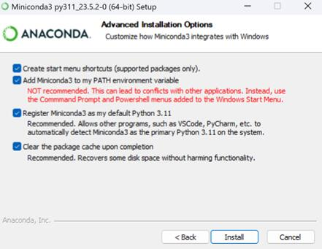
二、Miniconda与开发环境配置
1、Python开发环境概念
1）miniconda 安装
不推荐，但仍勾选

Slide 21
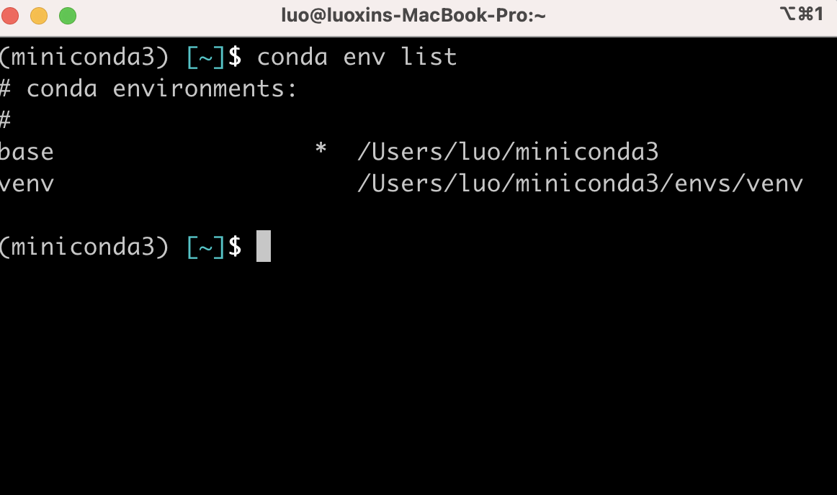
二、Miniconda与开发环境配置
1、Python开发环境概念
2）利用conda创建虚拟环境
当需要同时开发多个项目，而不同项目所需开发环境不同，就需要分别创建不同的虚拟环境。
查看虚拟环境信息命令：conda env list

Slide 22
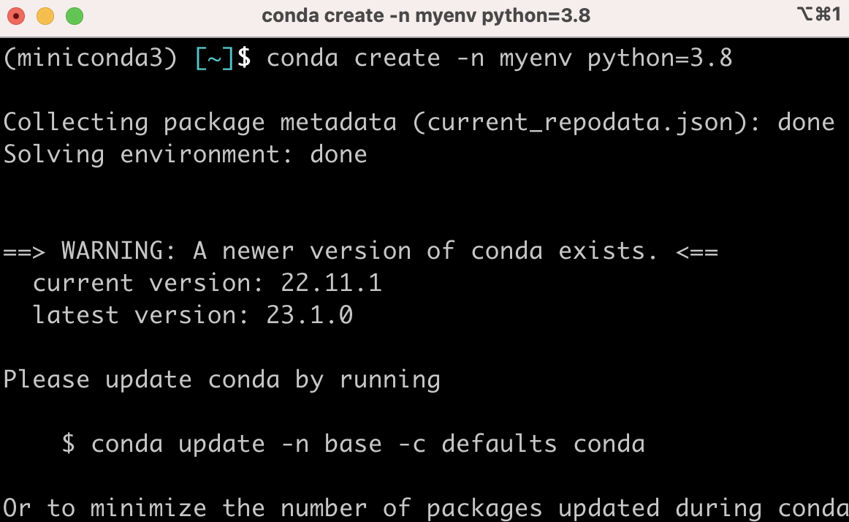
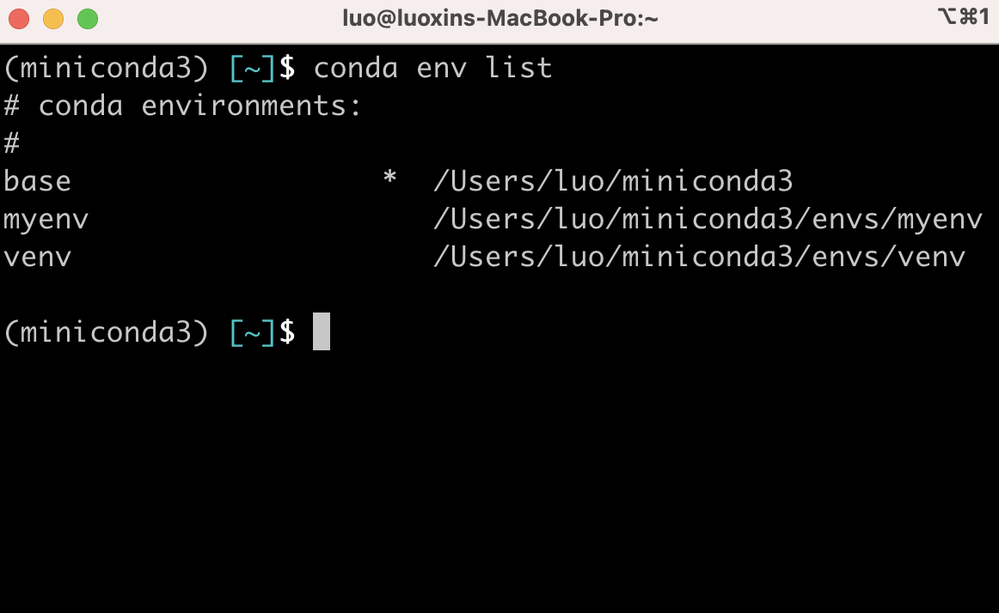
二、Miniconda与开发环境配置
1、Python开发环境概念
2）利用conda创建虚拟环境
当需要同时开发多个项目，而不同项目所需开发环境不同，就需要分别创建不同的虚拟环境。
创建名为myenv，python版本为3.9的虚拟环境命令：
conda create -n myenv python=3.9
查看虚拟环境信息

Slide 23
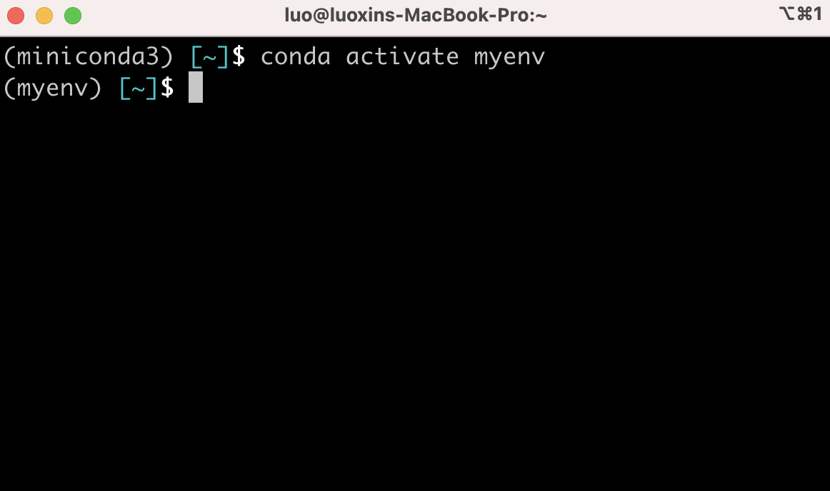
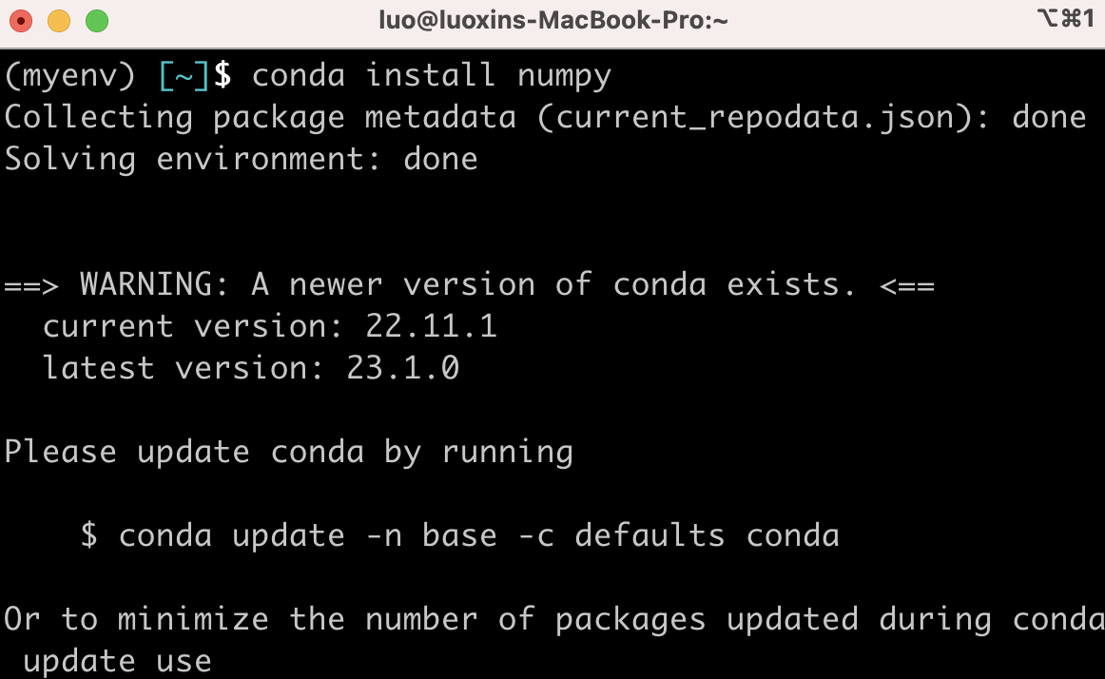
二、Miniconda与开发环境配置
1、Python开发环境概念
2）利用conda创建虚拟环境
当需要同时开发多个项目，而不同项目所需开发环境不同，就需要分别创建不同的虚拟环境。
进入myenv环境：conda activate myenv
在myenv环境中安装numpy：conda install numpy

Slide 24
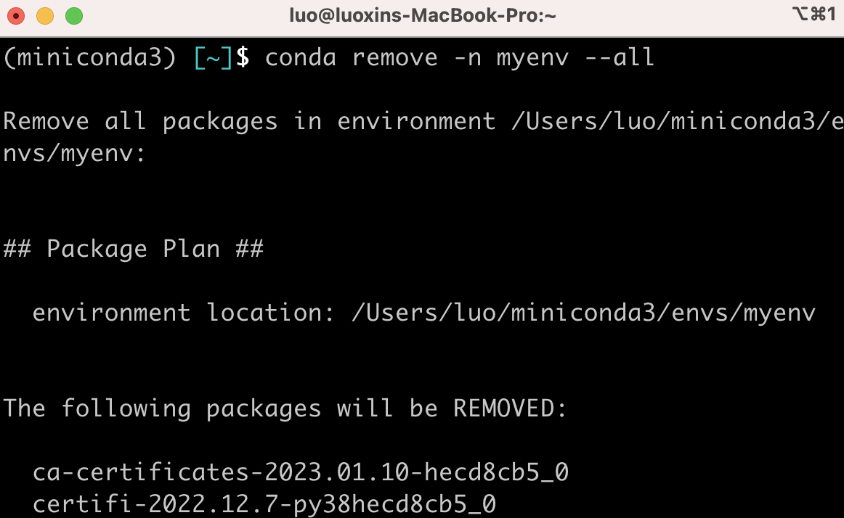
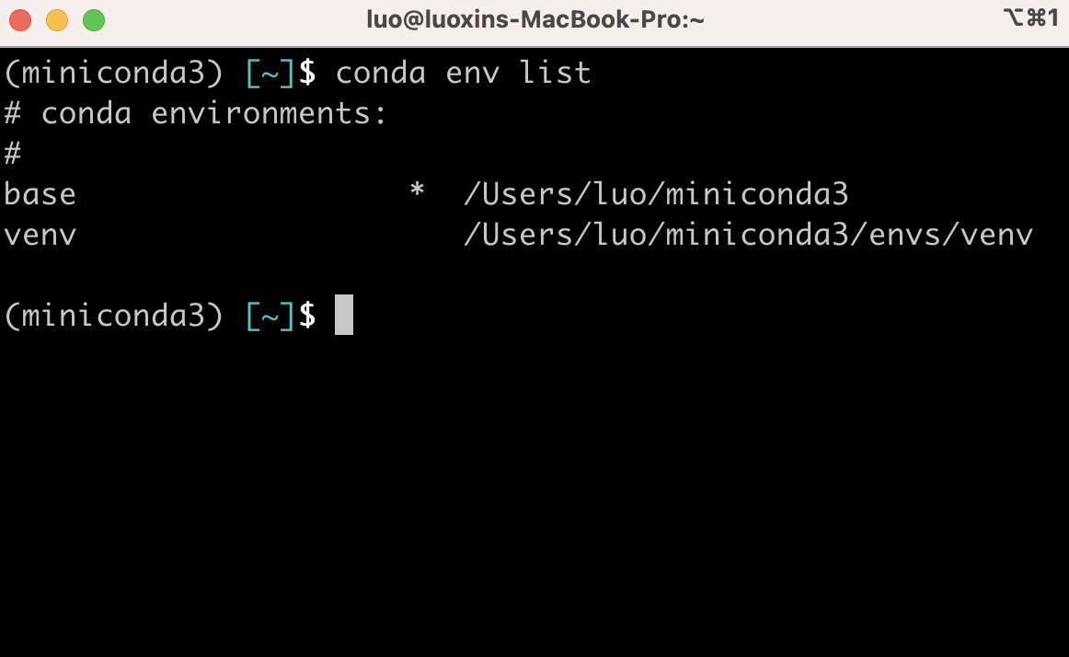
二、Miniconda与开发环境配置
1、Python开发环境概念
2）利用conda创建虚拟环境
当需要同时开发多个项目，而不同项目所需开发环境不同，就需要分别创建不同的虚拟环境。
退出myenv环境：conda deactivate
删除myenv环境：conda remove -n myenv –-all
查看虚拟环境信息

Slide 25
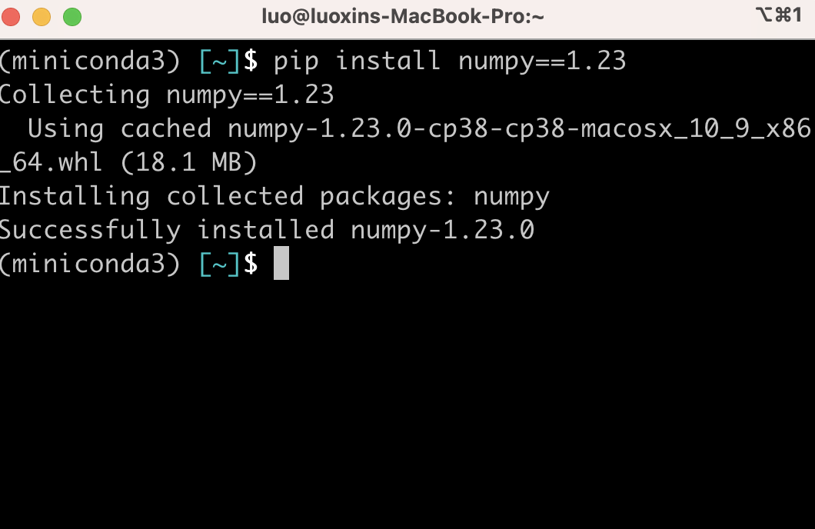
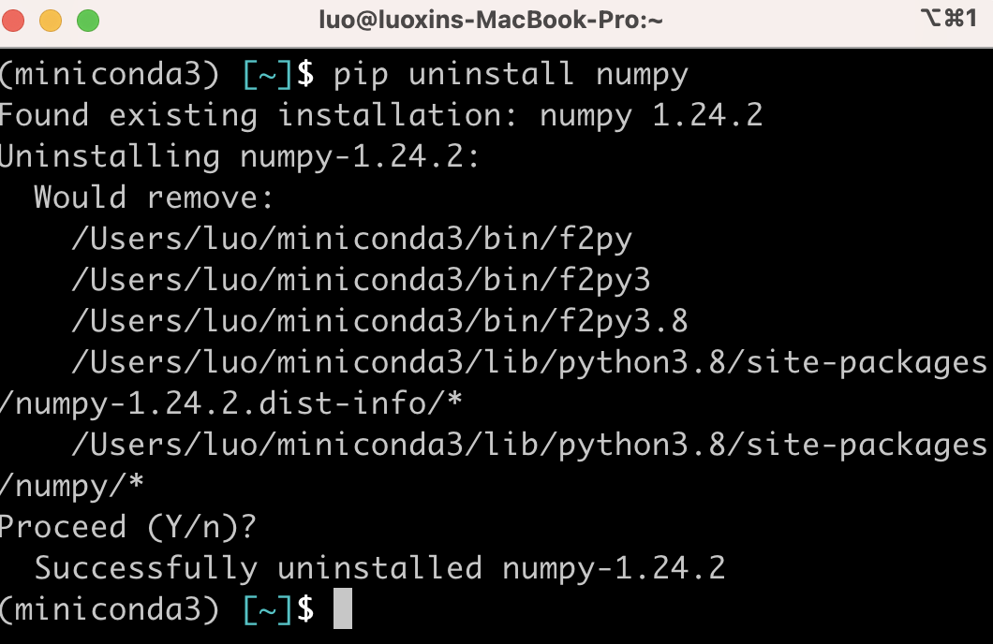
二、Miniconda与开发环境配置
1、Python原生库管理工具-pip
pip install: 不检查兼容性
conda install: 检查库之间兼容性
pip安装命令（以安装numpy为例）：pip install numpy
pip卸载命令（以卸载numpy为例）：pip uninstall numpy

Slide 26
三、VSCode介绍

Slide 27
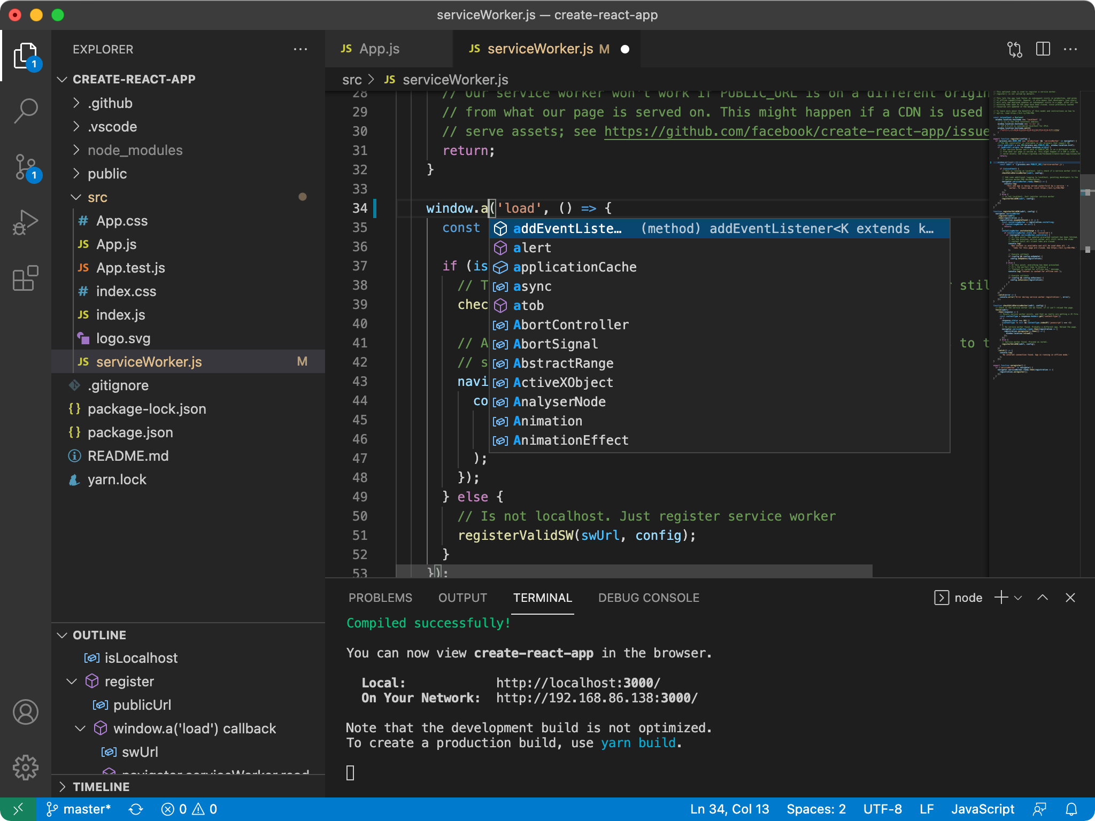
三、VSCode介绍
1、代码编辑器VSCode。
VSCode (Visual Studio Code)是一款由微软开发且跨平台的开源代码编辑器。该软件支持语法高亮、代码自动补全、代码重构功能，并且内置了命令行工具和Git 版本控制系统。用户可以更改主题和键盘快捷方式实现个性化设置，也可以通过内置的扩展程序商店安装扩展以拓展软件功能。

Slide 28
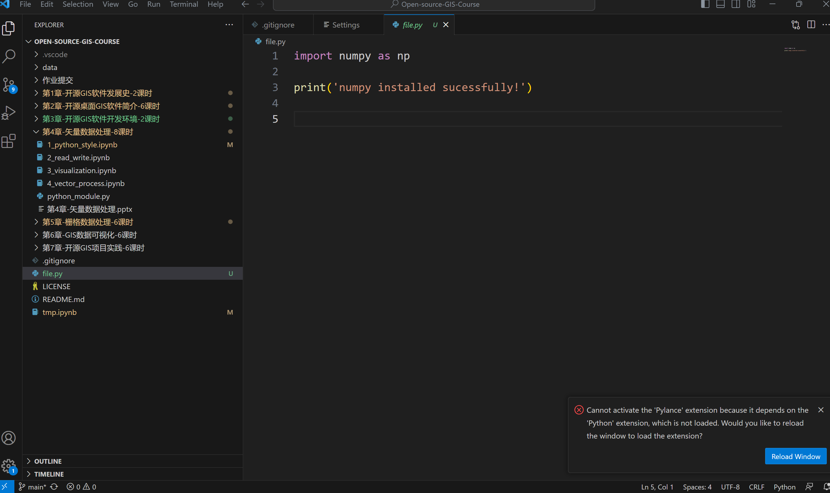
三、VSCode介绍
1、代码编辑器VSCode。
插件库
插件报错提醒
软件更新提醒
Notes:
通过插件库预装jupyter插件

Slide 29
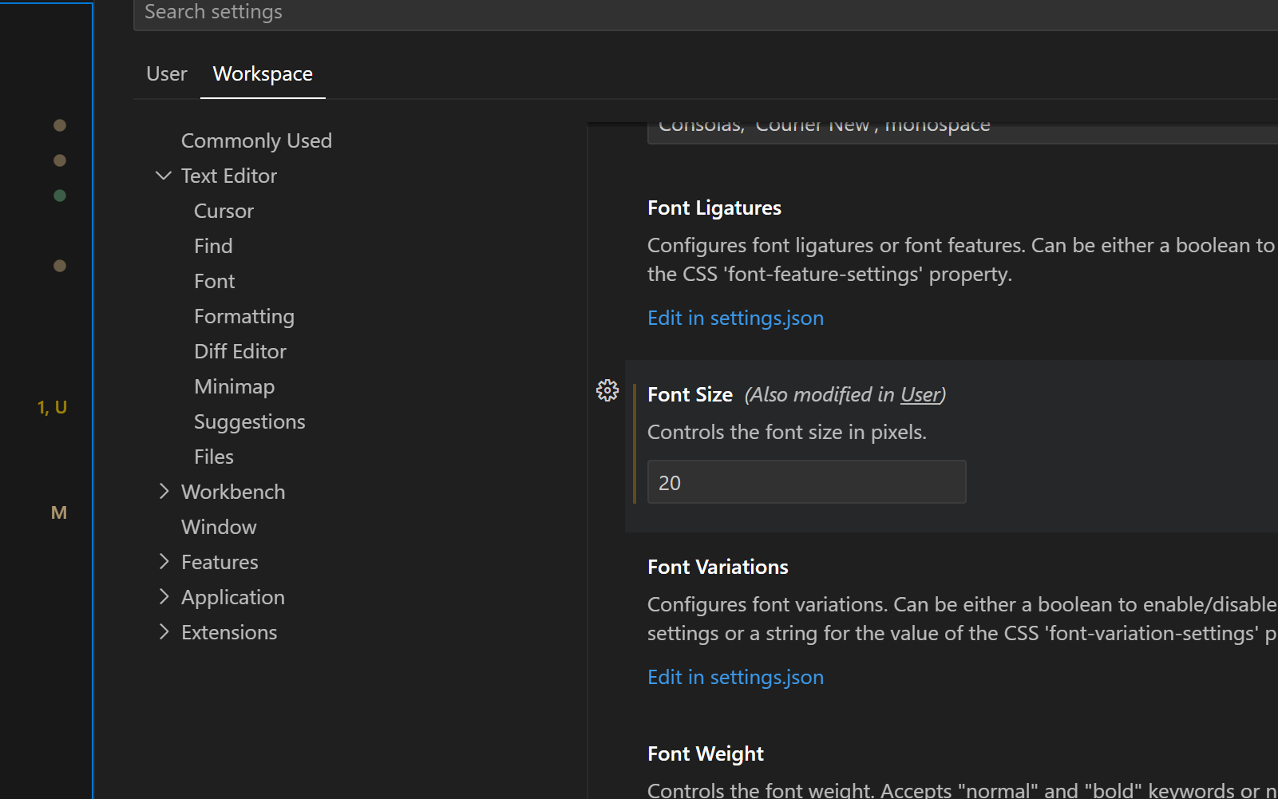
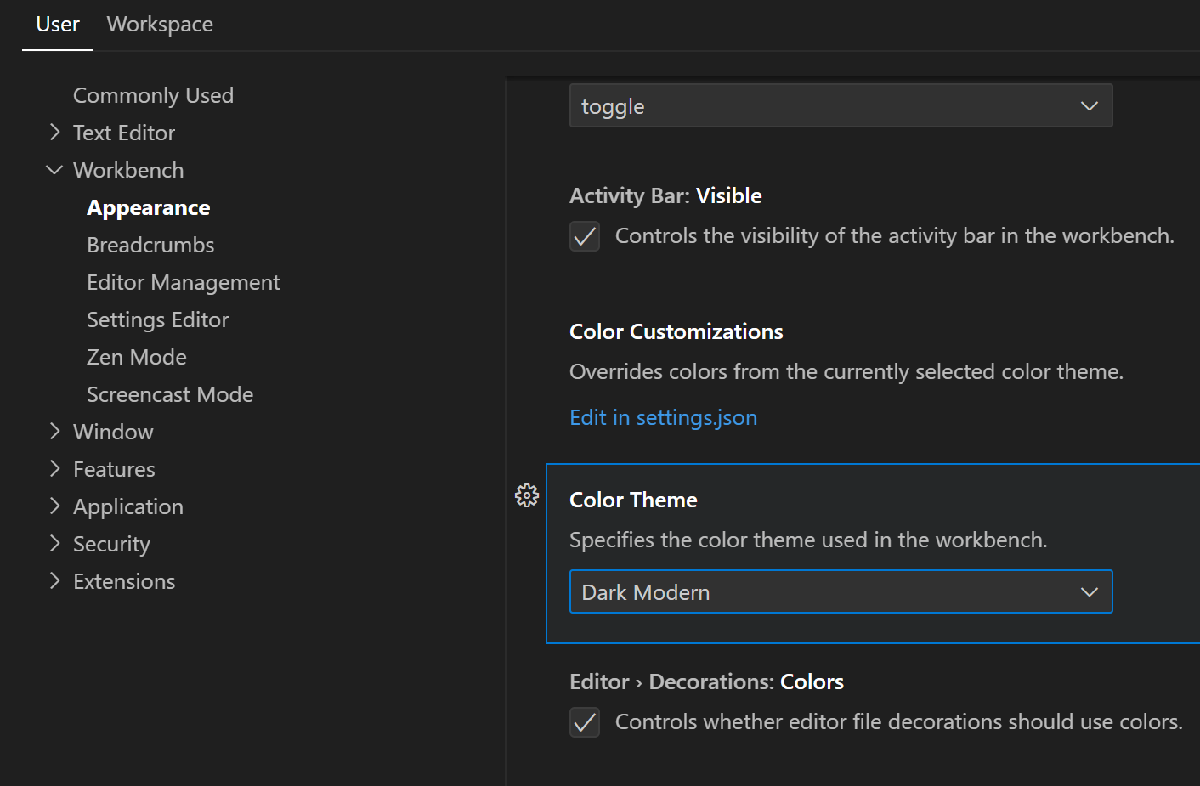
三、VSCode介绍
1、代码编辑器VSCode。
代码字号设置
编辑器颜色设置
Setting/User/Text Editor/Font
Setting/User/Workbench/Appearance

Slide 30
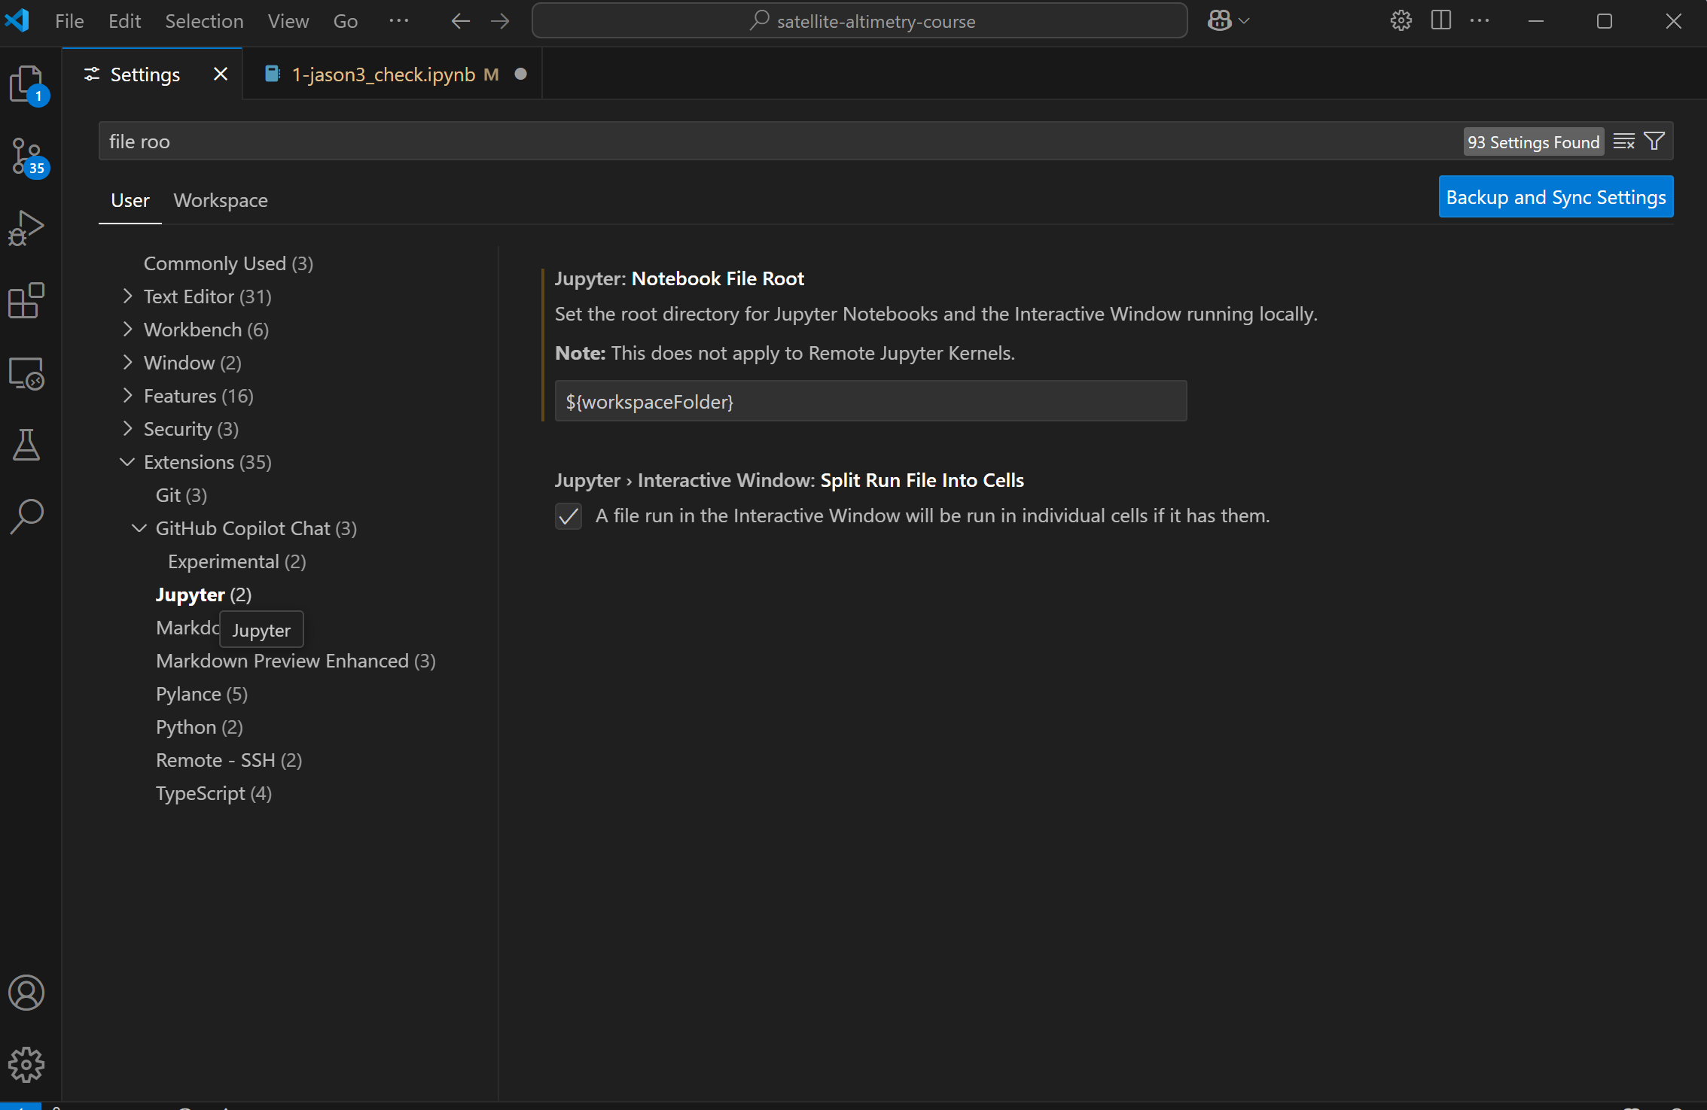
三、VSCode介绍
1、代码编辑器VSCode。
根目录设置
## 测试
import os
print(os.getcwd())
修改notebook文件根目录: User/Extensions/Jupyter/Notebook File Root.
${fileDirname} -> ${workspaceFolder}
Notes:
1. 预装jupyter插件
2. 用户设置于工作区设置；工作区设置会覆盖用户设置。
3. 演示notebook文件根目录设置：import os；os.getcwd()

Slide 31
三、VSCode介绍
课后练习
练习利用Anaconda开源软件管理包进行python开发环境配置。
设置VSCode软件

